Slide 1
STAROVEKÝ RÍM
Rímske cisárstvo

Slide 2
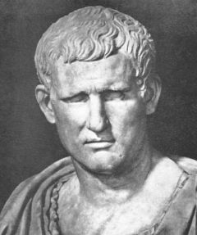
OCTAVIUS – 1. rímsky cisár : 27 pnl.
Nové meno Augustus“
Vznešený - Boh
Začiatok cisárstva /principát/
Koniec republiky
v rukách má všetky úrady
Mal všetku moc
PRINCIPÁT - ,,PRIMUS INTER PARES“ = ,,Prvý medzi rovnými.“

Slide 3
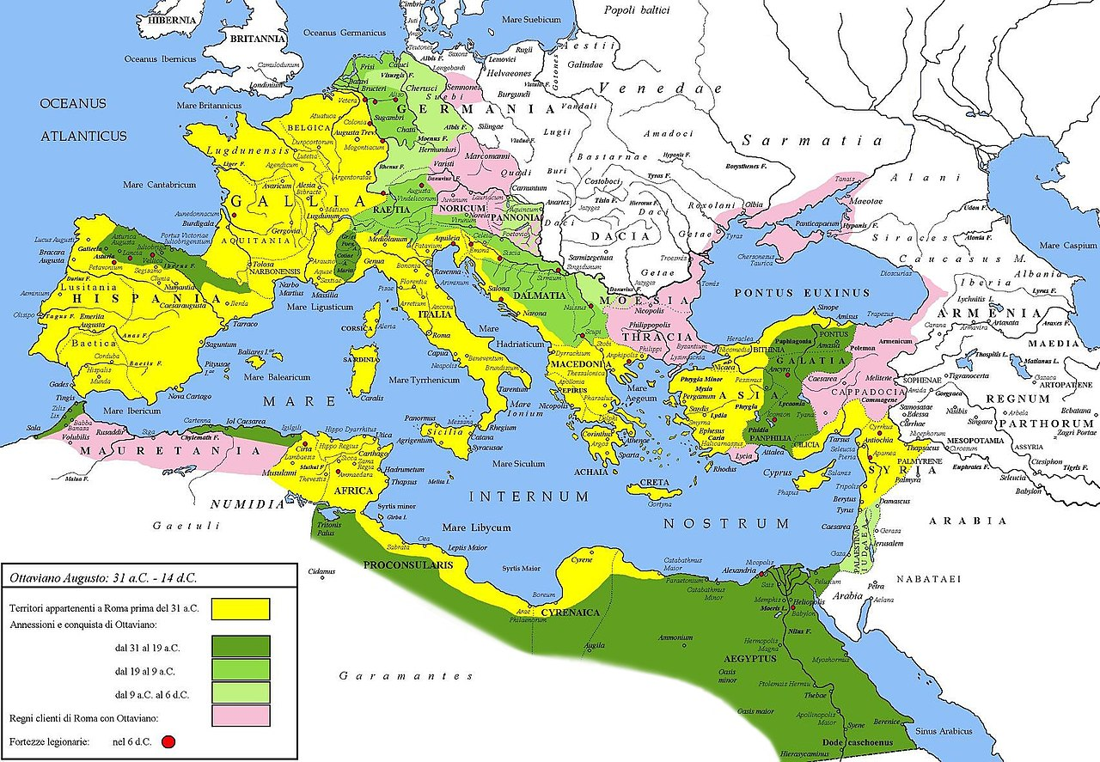
Zo života a reforiem Augusta
Podporoval stavebníctvo
Vznikajú légie (armáda)
Rozšíril ríšu
Nikomu sa nezodpovedal
,,Našiel som Rím z tehál. Zanechal som ho z mramoru.“
Heslo ,,Pax Romana“: Mier v Rímskej ríši.

Slide 4
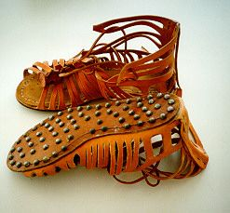
BLÁZNIVÍ CISÁRI
A) CALIGULA
za konzula vymenoval koňa
vyhlásil sa za boha Slnka
B) NERO
duševne chorý
podpálil mesto Rím
Celým Rímom otriasla politická i hospodárska kríza. Nero sa preto rozhodol pre svojské riešenie – podpáliť Rím. Hoc sa o jeho vine dodnes názory historikov rozchádzajú, existuje veľa dôvodov, prečo si myslieť, že podpálenie má na svedomí práve on. Vinu však hodil na náboženskú sektu – kresťanov. Preto nechal ukrižovať tisícky kresťanov.

Slide 5
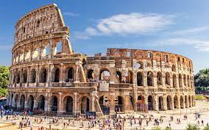
VESPANIANOVCI
Vespanianus
dobytie Svätej zeme /Jeruzalem/
amfiteáter - Koloseum
Titus
výbuch sopky Vezuv
zničený Rím i Pompeje
Mesto Pompeje patrilo k prosperujúcim mestám Rímskej ríše. Teda, až do roku 79 pnl, kedy bolo zničené sopkou Vezuv. Tisíce obyvateľov boli nemilosrdne pochovaní pod 5 metrami popola. V 19. storočí Taliani pod vrstvami popola odhalili dutiny po ľudských telách. Zaliali ich sadrou, čím získali odliatky mŕtvych.

Slide 6
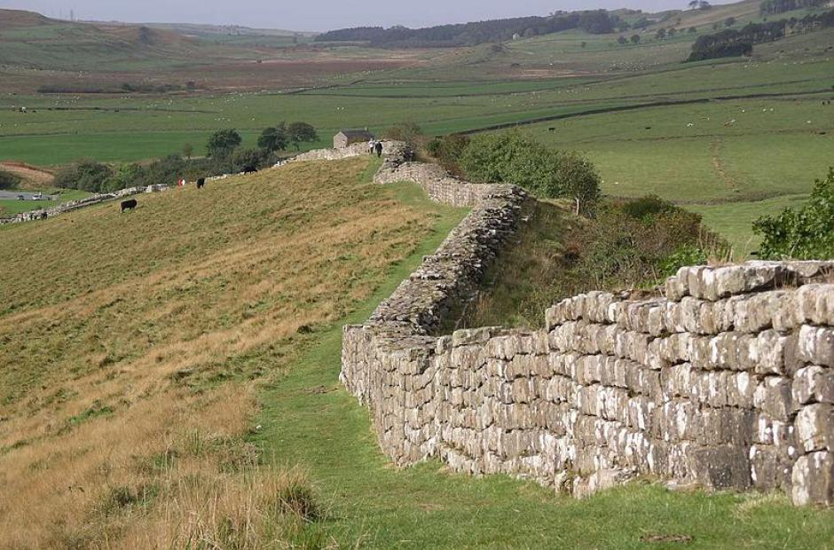
ADOPTÍVNI CISÁRI
Každý z nich bol adoptovaní
adoptovaný (vyhlásený) predchádzajúcim cisárom
Trajanus – Najväčší rozmach ríše
CISÁR TRAJÁN
Stavba - LIMES ROMANUS - Trajanus
CISÁR HADRIÁN
opevnená hranica Ríma

Slide 7
Ďakujem za pozornosť!

